Slide 1
Calculs et automatismes
Lois discrètes

Slide 2
Lois discrètes
Loi uniforme sur {1 ; 2 ; … ; n}
L’affirmation suivante est-elle vraie ou fausse ?
La variable aléatoire donnant le produit des
résultats de deux des équilibres à quatre faces
numérotées de 1 a 4 suit la loi uniforme sur
{1 ; 2 ; … ; 16}.
1
V | F
◻ | ◻

Slide 3
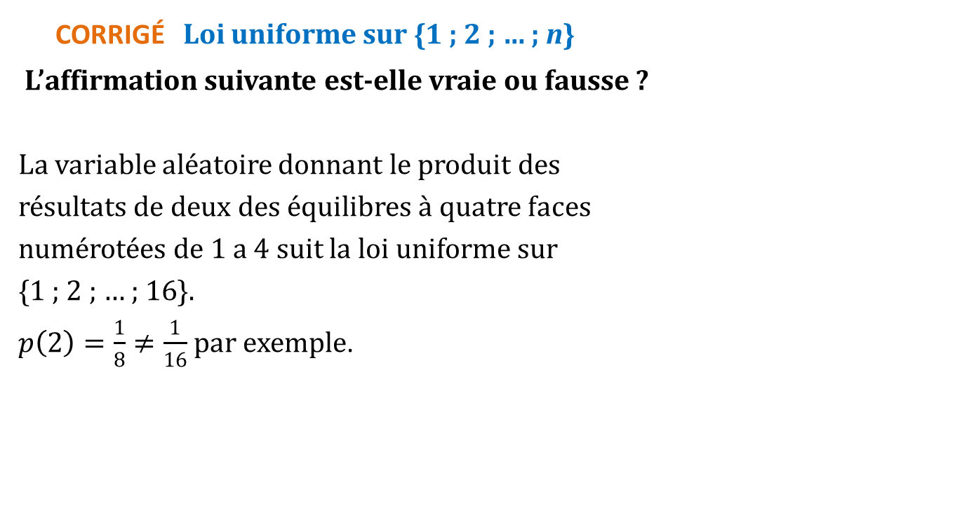
Lois discrètes
CORRIGé Loi uniforme sur {1 ; 2 ; … ; n}
L’affirmation suivante est-elle vraie ou fausse ?
La variable aléatoire donnant le produit des
résultats de deux des équilibres à quatre faces
numérotées de 1 a 4 suit la loi uniforme sur
{1 ; 2 ; … ; 16}.
$p\left(2\right)=\frac{1}{8}≠\frac{1}{16}$ par exemple.
1
V | F
◻ | ☑

Slide 4
Lois discrètes
épreuve de Bernoulli
On tire au sort une boule dans une urne et on note
Sa couleur.
Choisir la(les) bonne(s) réponse(s).
Cette expérience aléatoire est une expérience de
Bernoulli quand l’urne contient :
(a) 10 boules : 3 jaunes, 2 vertes et 5 orange.
(b) 20 boules : 13 jaunes et 7 orange.
(c) 20 boules rouges numérotées : 10 avec des nombres
pairs et 10 avec des nombres impairs.
(d) d une seule boule.
2

Slide 5
Lois discrètes
CORRIGÉ épreuve de Bernoulli
Réponse (b)
2

Slide 6
Lois discrètes
Loi de Bernoulli (1)
L’affirmation suivante est-elle vraie ou fausse?
Toute variable aléatoire ne prenant que deux
valeurs suit une loi de Bernoulli.
3

Slide 7
Lois discrètes
CORRIGÉ Loi de Bernoulli (1)
L’affirmation suivante est-elle vraie ou fausse?
Toute variable aléatoire ne prenant que deux
valeurs suit une loi de Bernoulli.
Il faut que ces valeurs soient 0 et 1.
3
V | F
◻ | ☑

Slide 8
Lois discrètes
Loi de Bernoulli (2)
Choisir la(les) bonne(s) réponse(s).
On considère une variable aléatoire Y suivant une loi de Bernoulli
et vérifiant V(Y) = 0,16.
Les valeurs possibles pour p(Y = 1) sont :
(a) 0,2
(b) 0,8
(c) 0,4
(d) 0,016
4

Slide 9
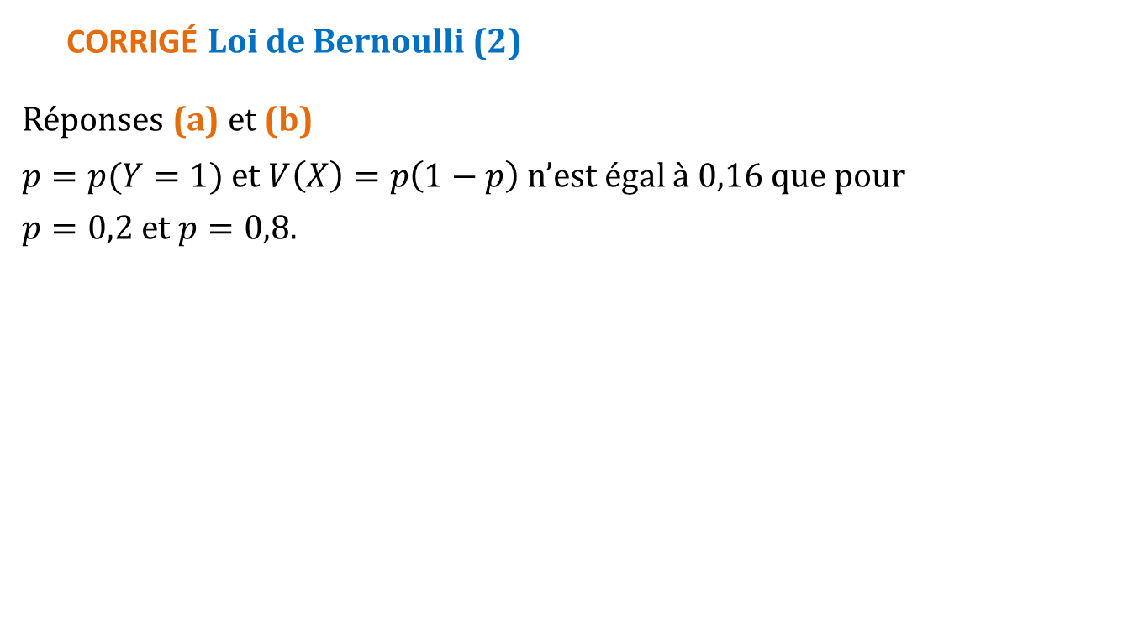
Lois discrètes
CORRIGÉ Loi de Bernoulli (2)
Réponses (a) et (b)
$p=p(Y=1)$ et $V\left(X\right)=p\left(1−p\right)$ n’est égal à 0,16 que pour
$p=0,2$ et $p=0,8.$
4

Slide 10
Lois discrètes
Schéma de Bernoulli
Comment faire pour justifier qu’une succession d’épreuves
est un schéma de Bernoulli?
5

Slide 11
Lois discrètes
CORRIGÉ Schéma de Bernoulli
On doit justifier que ces épreuves sont des épreuves de Bernoulli identiques et indépendantes.
5

Slide 12
Lois discrètes
Loi binomiale(1)
On répète 10 fois de manière indépendante la même épreuve de Bernoulli de paramètre p =0,2.
Choisir la(les) bonne(s) réponse(s).
La variable aléatoire E donnant le nombre d’échecs :
(a) ne suit pas la loi binomiale.
(b) suit la loi binomiale de paramètres n=10 et p=0,2.
(c) suit la loi binomiale de paramètres n=10 et p=0,8.
(d) suit la loi binomiale de paramètres n=0,2 et p=10
6

Slide 13
Lois discrètes
CORRIGÉ Loi binomiale(1)
Réponse (c) (Attention, on regarde le nombre d’échecs et 0,2 est la probabilité d’un succès).
6

Slide 14
Lois discrètes
Loi binomiale (2)
On considère une variable aléatoire Y suivant la loi binomiale de paramètres n = 4 et p=0,1.
Calculer p(Y=1).
7

Slide 15
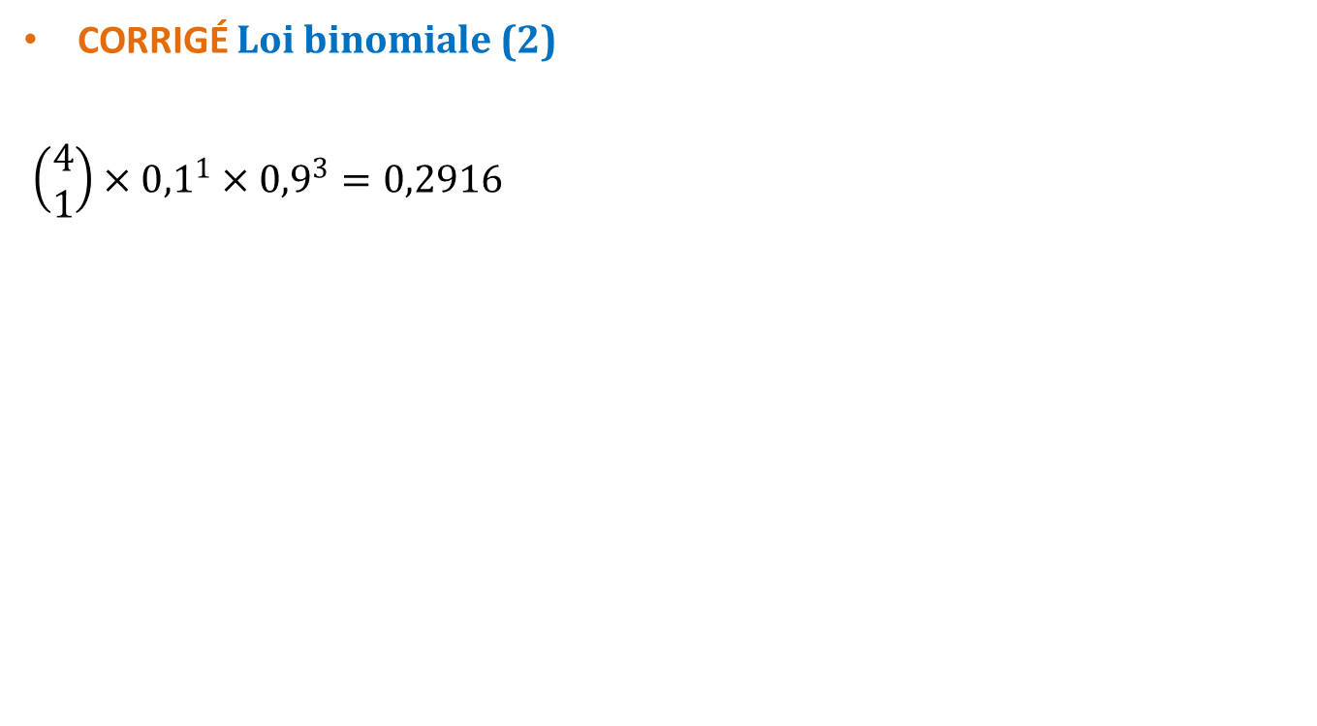
Lois discrètes
CORRIGÉ Loi binomiale (2)
$\left(\begin{matrix}4 \\ 1\end{matrix}\right)×{0,1}^{1}×{0,9}^{3}=0,2916$
7

Slide 16
Lois discrètes
Espérance de la loi binomiale (1)
On considère une variable aléatoire X qui suit la loi binomiale
de paramètres n = 200 et p = 0,63.
Choisir la(les) bonne(s) réponse(s).
Quelle est l’espérance de X ?
(a) 63
(b) 126
(c) 200
(d) 630
8

Slide 17
Lois discrètes
CORRIGÉ Espérance de la loi binomiale (1)
Réponse (b)
8

Slide 18
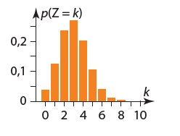
Lois discrètes
Espérance de la loi binomiale (2)
Choisir la bonne réponse.
On considère une variable aléatoire
Z suivant une loi binomiale
représentée par le diagramme en
barres ci-contre.
Quelle est son espérance ?
(a) 8
(b) 3
(c) 0,26
(d) 6
9

Slide 19
Lois discrètes
CORRIGÉ Espérance de la loi binomiale (2)
Réponse (b)
9

Slide 20
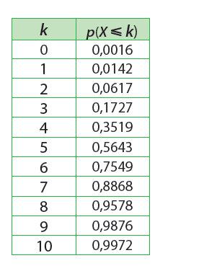
Lois discrètes
Intervalles de fluctuation
En tabulant p(X ⩽ k) pour une
variable aléatoire X suivant une loi
binomiale, on obtient le tableau ci-contre.
L’affirmation suivante
est-elle vraie ou fausse?
L’intervalle [0 ; 8] est
le plus petit intervalle
de fluctuation au seuil
de 95 % de la forme
[0 ; b].
10
V | F
◻ | ◻

Slide 21
Lois discrètes
CORRIGÉ Intervalles de fluctuation
En tabulant p(X ⩽ k) pour une
variable aléatoire X suivant une loi
binomiale, on obtient le tableau ci-contre.
L’affirmation suivante
est-elle vraie ou fausse?
L’intervalle [0 ; 8] est
le plus petit intervalle
de fluctuation au seuil
de 95 % de la forme
[0 ; b].
10
V | F
☑ | ◻

Slide 22
Lois discrètes
Loi géométrique (1)
Soit X suivant une loi géométrique de paramètre 0,4.
Calculer p(X=5).
11

Slide 23
Lois discrètes
CORRIGÉ Loi géométrique(1)
p(X=5) = 0,051 84
11

Slide 24
Lois discrètes
Loi géométrique(2)
Soit X suivant une loi géométrique de paramètre 0,3.
Choisir la bonne réponse.
La valeur de p_{X > 10} (X > 15) est :
(a) 0,3⁵
(b) 0,7⁵
(c) 0,3¹⁵
(d) 0,7¹⁵
12

Slide 25
Lois discrètes
CORRIGÉ Loi géométrique(2)
Réponse (b)
12

Slide 26
Lois discrètes
Loi géométrique(3)
L’affirmation suivante
est-elle vraie ou fausse?
La variable aléatoire donnant le nombre
d’essais nécessaires pour obtenir le premier
échec lorsque l’on réalise successivement et
de manière indépendante la même expérience
de Bernoulli suit une loi géométrique.
13
V | F
◻ | ◻

Slide 27
Lois discrètes
CORRIGÉ Loi géométrique(3)
L’affirmation suivante
est-elle vraie ou fausse?
La variable aléatoire donnant le nombre
d’essais nécessaires pour obtenir le premier
échec lorsque l’on réalise successivement et
de manière indépendante la même expérience
de Bernoulli suit une loi géométrique.
13
V | F
☑ | ◻

